Slide 1
网络空间安全导论课程实验介绍
Notes:
该PPT为网络空间安全导论课程-第5章隐私保护-实验介绍PPT，如果有问题可发送邮件至3220200971@bit.edu.cn

Slide 2
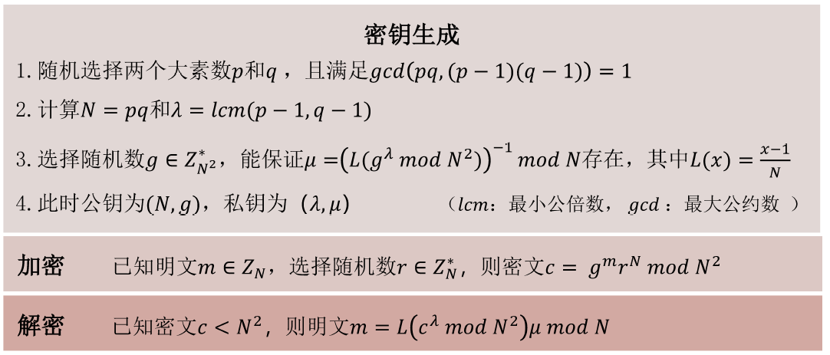
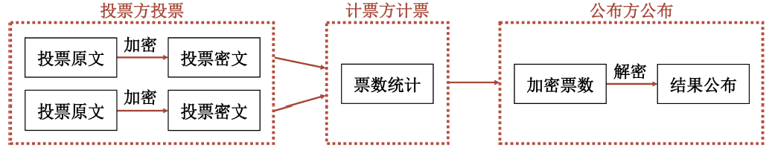
第5章隐私保护
基于Paillier 算法的匿名电子投票流程实现
实验目的：
编写Paillier算法（密钥生成、加密和解密算法）并验证其加法同态性质
模拟实现基于Paillier 算法的匿名电子投票流程，了解该算法的应用，加深对同态加密算法的认识

Slide 3
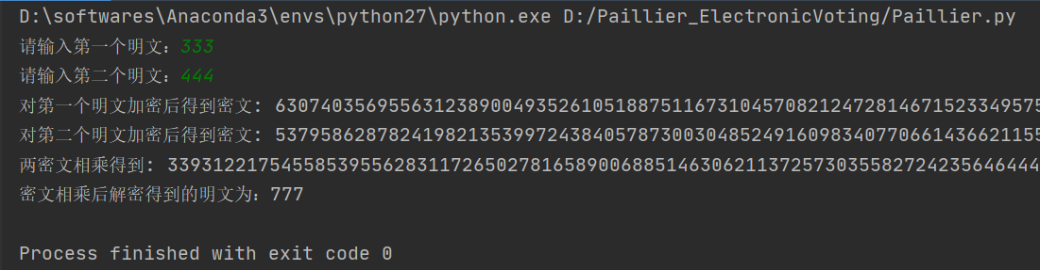
第5章隐私保护
基于Paillier 算法的匿名电子投票流程实现
实验结果展示：1. Paillier算法具有加法同态性

Slide 4
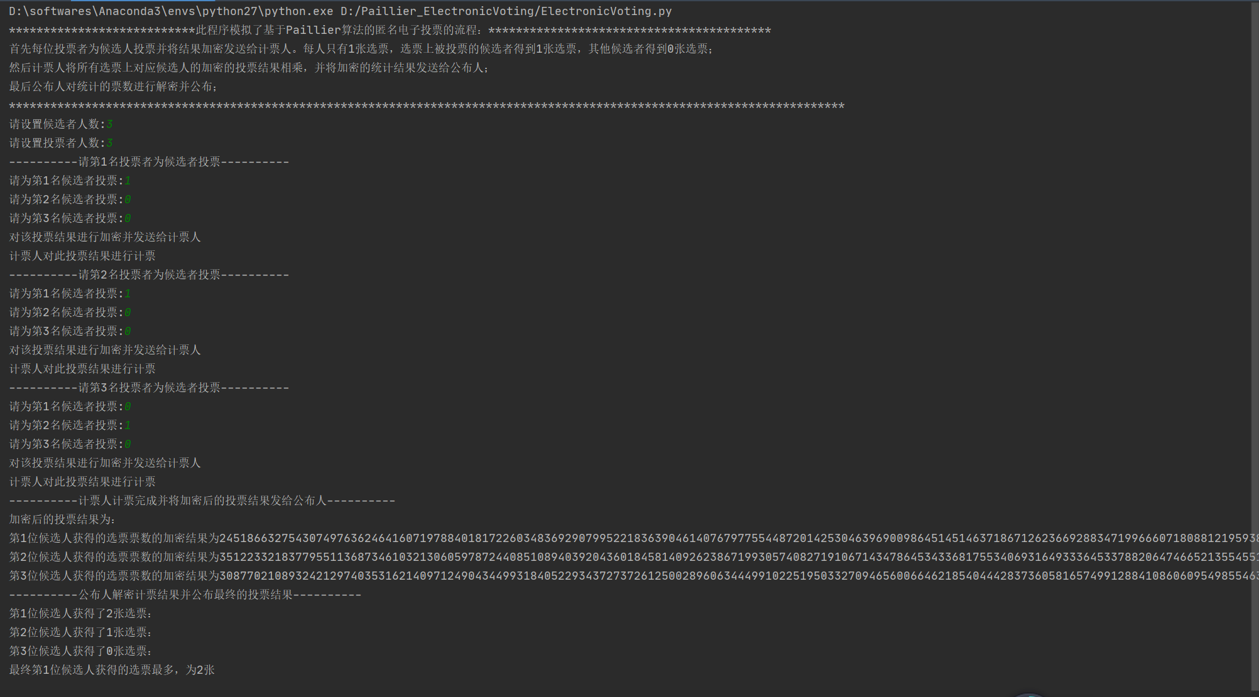
第5章隐私保护
基于Paillier 算法的匿名电子投票流程实现
实验结果展示：2. Paillier算法在电子投票中的应用

Slide 5
第5章隐私保护
基于Paillier 算法的匿名电子投票流程实现
实验结果展示：2. Paillier算法在电子投票中的应用

